Slide 1
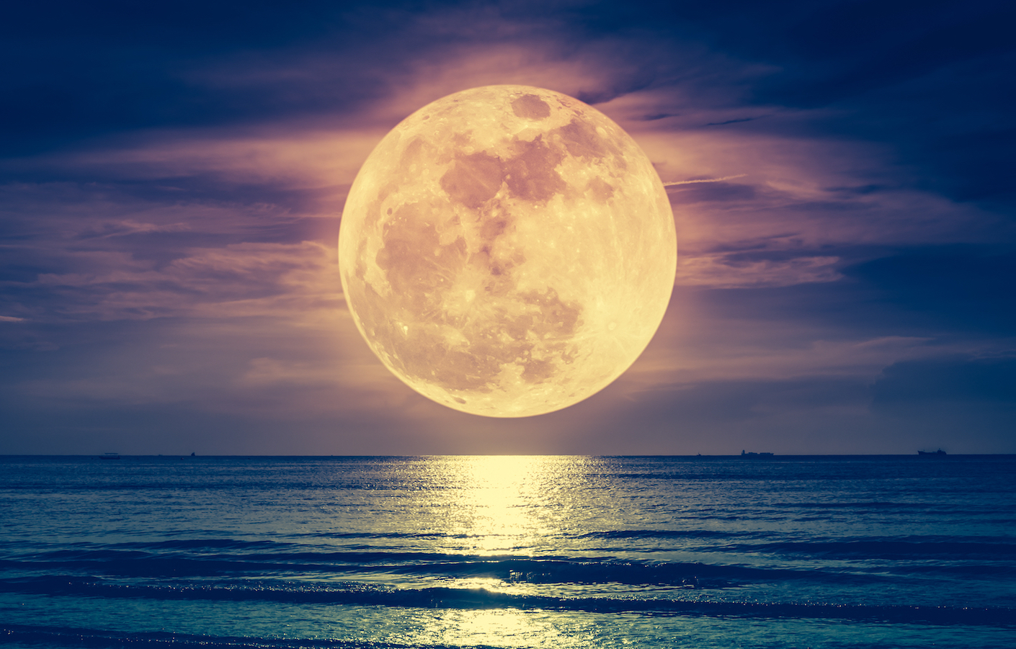

Slide 3
Dit is egter nie al nie. Ons verheug ons ook in die swaarkry, want ons weet: swaarkry kweek volharding, en volharding kweek egtheid van geloof, en egtheid van geloof kweek hoop; en dié hoop beskaam nie, want God het sy liefde in ons harte uitgestort deur die Heilige Gees wat Hy aan ons gegee het.
romeine 5:3-5

Slide 4
1. Dit is nie net swak mense wat hoop verloor nie

Slide 5
2. Jou getuienis

Slide 6
3. Hou vas aan die Woord van God

Slide 7
4. Bid en roep uit tot die Here

Slide 8
5. Gemeenskap van die gelowiges

Slide 9
6. Bly gefokus op Jesus

Slide 10
Toe die manne by Hom kom, sê hulle: “Johannes die Doper het ons na U toe gestuur om te vra: Is U die Een wat sou kom, of moet ons 'n ander een verwag?”
Op daardie oomblik het Jesus juis baie mense gesond gemaak van siektes en kwale en bose geeste, en baie blindes het Hy laat sien.
LUKAS 7:20-23

Slide 11
Sy antwoord aan die boodskappers was: “Gaan vertel vir Johannes wat julle gesien en gehoor het: blindes sien, lammes loop, melaatses word gereinig, dowes hoor, dooies word opgewek, aan armes word die evangelie verkondig. En gelukkig is die man wat nie aan My begin twyfel nie.”
LUKAS 7:20-23

Slide 12
Maar wat het julle dan uitgegaan om te sien? 'n Profeet? Ja, Ek verseker julle, nog meer as 'n profeet. Dit is hy van wie daar geskrywe staan: “ ‘Kyk, Ek stuur my boodskapper voor jou uit; hy sal die pad vir jou regmaak.’ “Ek sê vir julle: Onder die mense op aarde is niemand gebore wat groter as Johannes is nie, en tog is die geringste in die koninkryk van God groter as hy.”
LUKAS 7:26-28

Slide 13
Die geloof is uit die gehoor en die gehoor is deur die Woord van God
romeine 10:17

Slide 14
Ek kyk op na die berge: Waar sal my hulp vandaan kom? My hulp is van die Here, wat hemel en aarde gemaak het. Hy sal nie toelaat dat jou voet struikel nie; jou Beskermer sal nie insluimer nie. Kyk, die Beskermer van Israel sluimer nie in nie en Hy slaap nie.
psalm 121:1-4

